Slide 1
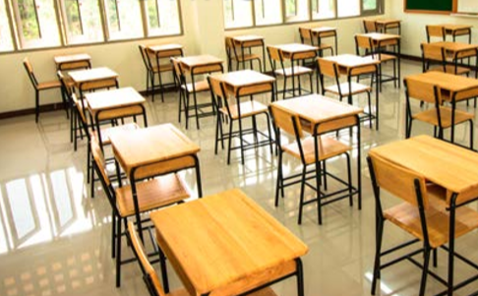
Sirovine i izvori energije
Priroda nije neiscrpna

Slide 2
-navesti izvore energije i sirovine
- razlikovati obnovljive od neobnovljivih izvora energije i objasniti utjecaj njihova korištenja na okoliš
Nakon današnjeg sata moći ćeš...

Slide 3
Mozgalica
Odaberite jedan vama omiljeni predmet.
Zapišite u bilježnicu od čega je izrađen (od kojih materijala?).
Mislite li da je jednostavno izraditi taj predmet?
Odakle materijali za njegovu izradu?

Slide 4
Sirovine
tvari koje uzimamo iz prirode radi njihove daljnje prerade
rude - metali – Koje metale poznajete?
rudnici ugljena – Gdje se koristio ugljen?
izvori energije: ugljen, nafta („crno zlato”) i prirodni plin

Slide 5
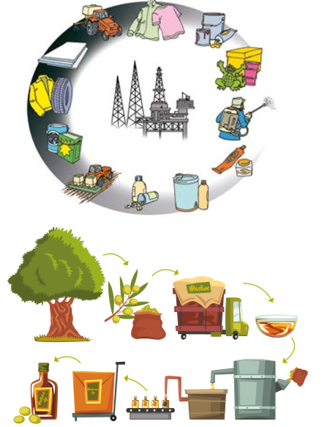
Što sve dobivamo
iz nafte?
Sirovine
nisu
neiscrpne
Koje proizvode
izrađene od
drva imate
u kućanstvu?

Slide 6
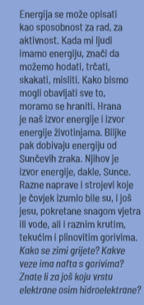
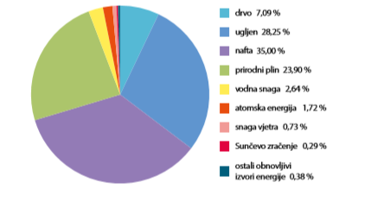
Izvori energije
Udjeli pojedinih izvora energije
u svjetskoj potrošnji energije 2017.
Koje su tri izvora energije
danas najvažnija?
Zašto je drvo i dalje važan
izvor energije?

Slide 7
Izvori energije
Obnovljivi izvori
Neobnovljivi izvori

Slide 8
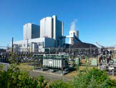
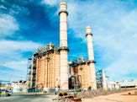
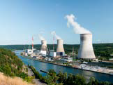
NEOBNOVLJIVI IZVORI ENERGIJE
zajednički izvor
za više od 4/5
ukupno potrošene
energije u svijetu
Elektrana na ugljen
nafta
prirodni plin
ugljen
onečišćuju okoliš
gorivo za atomske elektrane
Njemačka i UK odustaju od
elektrana na ugljen
Elektrana na plin
Elektrana na
nuklearno gorivo

Slide 9
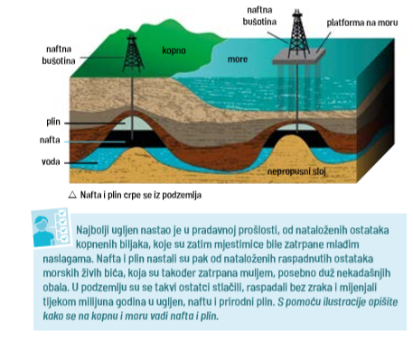
Najbolji ugljen nastao je u pradavnoj prošlosti, od nataloženih ostataka kopnenih biljaka, koje su zatim mjestimice bile zatrpane mlađim naslagama. Nafta i plin nastali su pak od nataloženih raspadnutih ostataka morskih živih bića, koja su također zatrpana muljem, posebno duž nekadašnjih obala. U podzemlju su se takvi ostatci stlačili, raspadali bez zraka i mijenjali tijekom milijuna godina u ugljen, naftu i prirodni plin.

Slide 10
OBNOVLJIVI IZVORI ENERGIJE
mogu se trajno iskorištavati bez bojazni da će se potrošiti
hidroenergija (snaga tekuće vode), geotermalna energija, (toplina unutrašnjosti Zemlje), solarna energija (energija Sunca), energija plime i oseke, energija valova, energija vjetra, energija biomase i energija drva

Slide 11
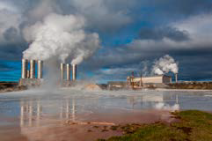
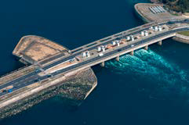
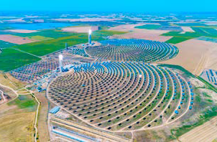
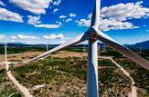
Može li gradnja hidroelektrana biti štetna za okoliš?
Jesu li vjetrenjače opasne?

Slide 12
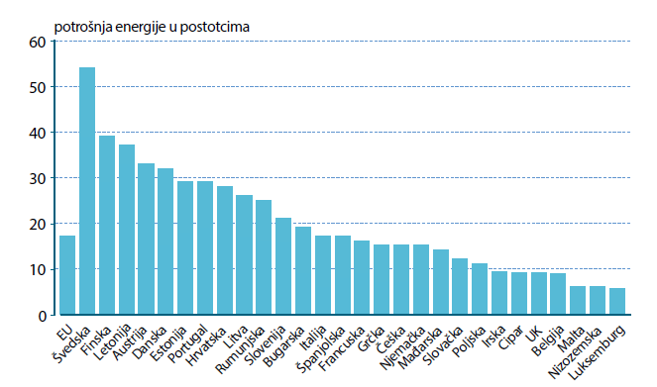
Udjeli obnovljivih izvora energije u potrošnji energije država članica Europske unije 2016. godine
Koje države u Europskoj uniji
najviše koriste obnovljive izvore energije?
Na kojem mjestu je Hrvatska?

Slide 13
Ponavljanje
Riješite radnu bilježnicu.

Slide 14
Izradila: Marija Ros Kozarić,prof.

